Slide 1
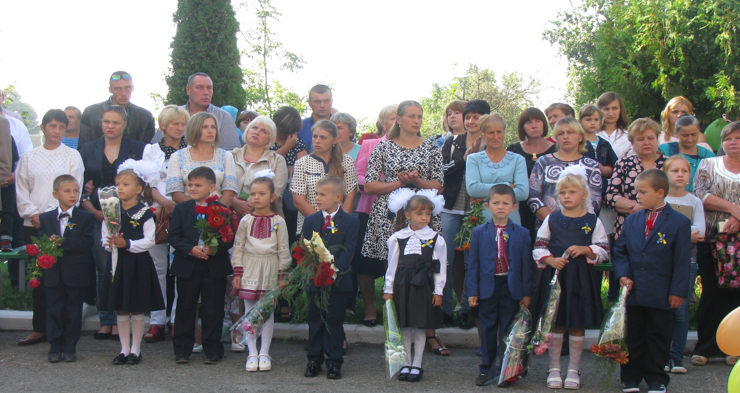
Навчаємось ми у найкращій школі
Селі Качанівка, що в Підволочиському районі.
Ми найкращий супер 1 клас,
І зараз трохи вам розкажемо про нас.

Slide 2
5 хлопчиків навчаються у класі,
Дівчаток є 4, і всі вони прекрасні,
Навчатись будем добре,
марку щоб тримати,
Гризти граніт науки,
високі бали мати.

Slide 3
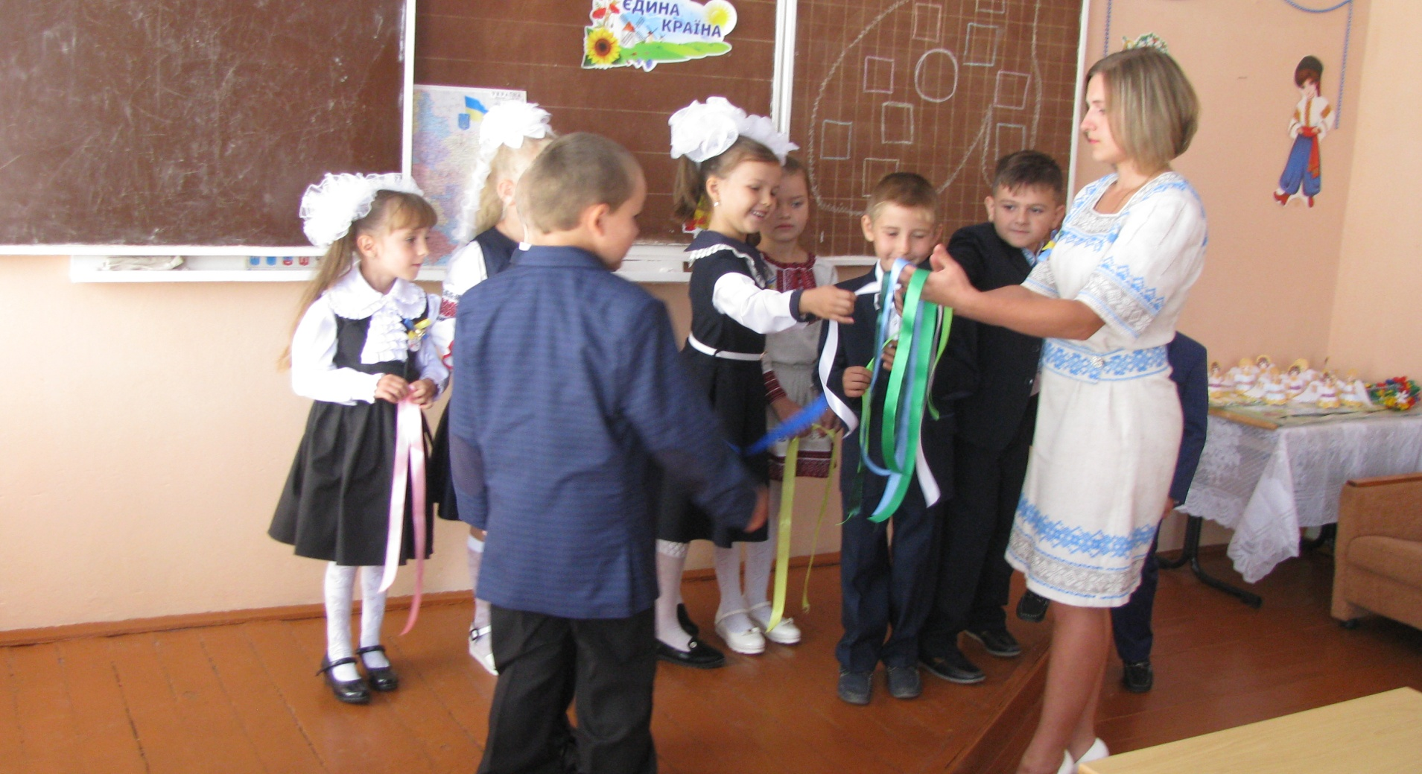
Талановиті ми, любимо співати,
І танцювати,і подорожувати,
І класний керівник у нас, як рідна мама,
Ірина Ігорівна - чудова сама.
Завжди стоїть горою за кожного із нас,
Із гордістю говорить" У мене найкращий клас!"

Slide 4
Наші дівчатка- перші помічниці
Їм на місті ніколи не сидиться
Є бешкетники у нас
Та без них не уявляєм клас.
І без них було б нам дуже нудно,
Зовсім не цікаво, навіть сумно.

Slide 5
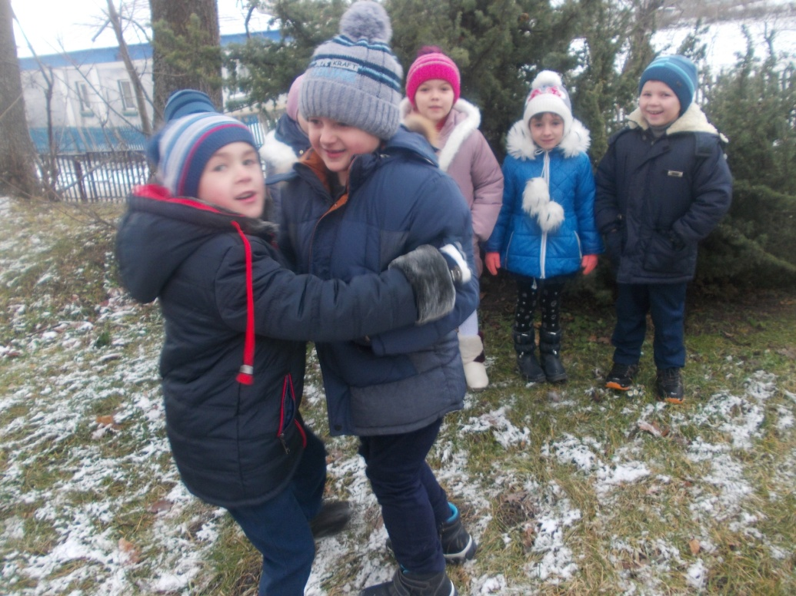
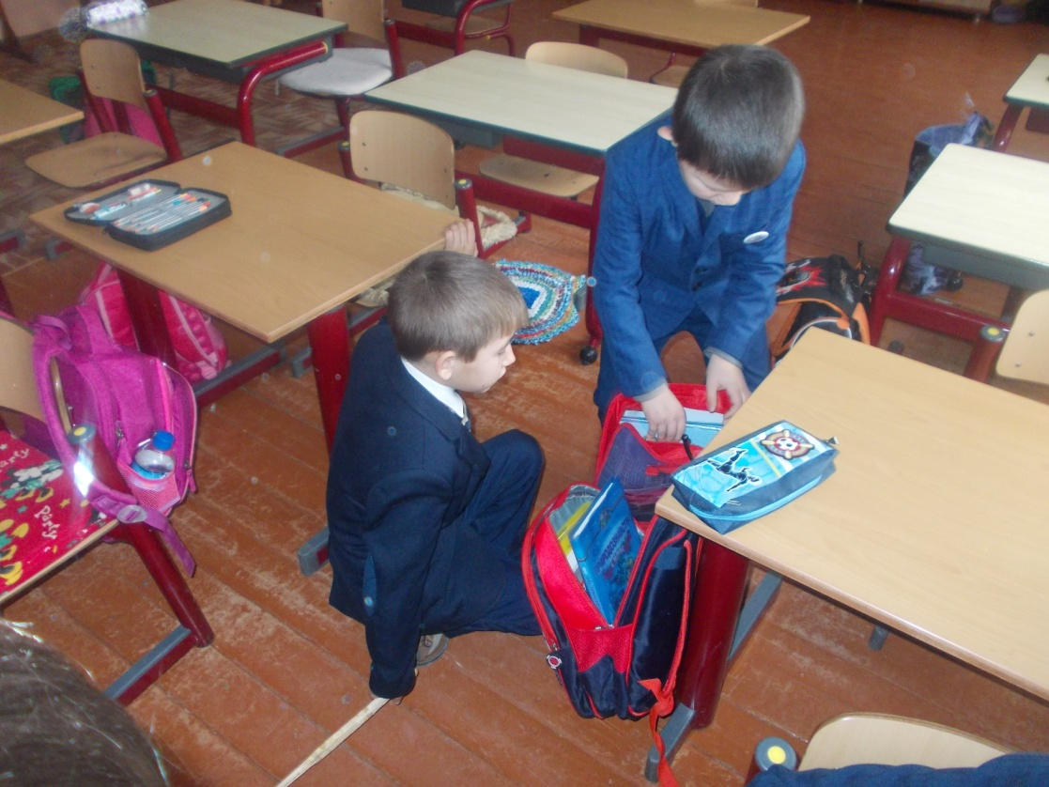
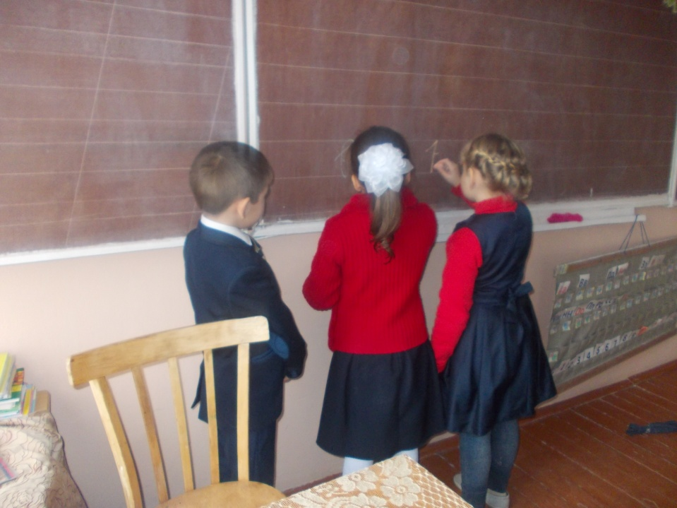

Slide 6
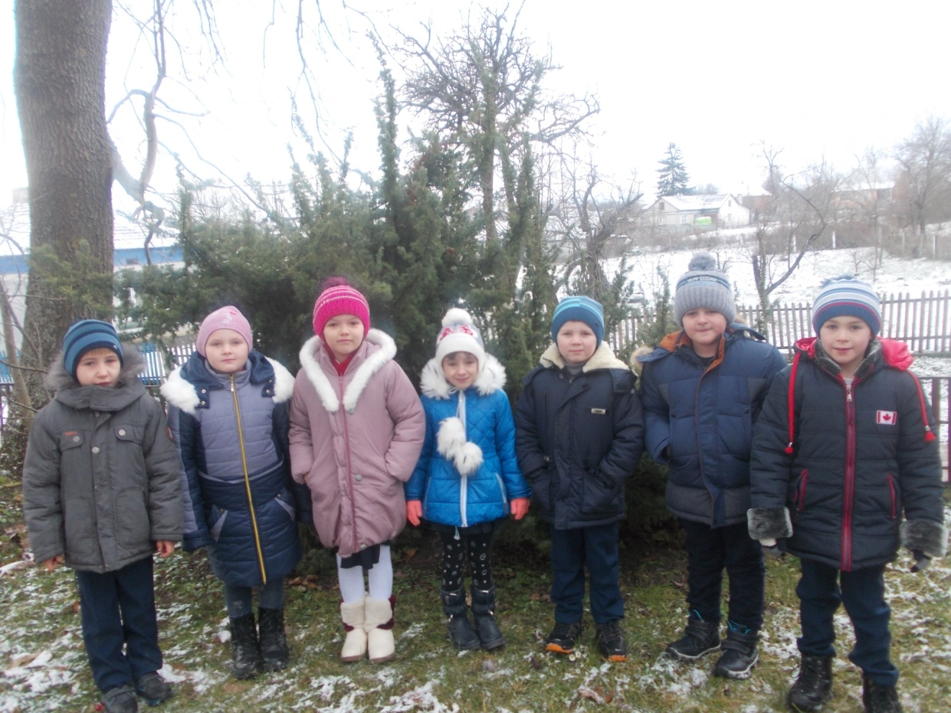
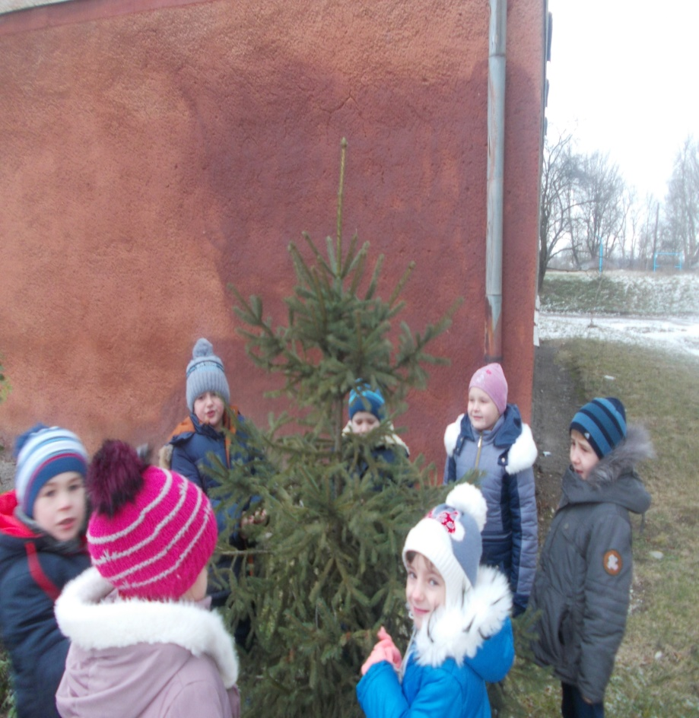
Любим ми подорожувати
Щось нове,цікаве пізнавати.
Відпочивати любимо в кафе,
Бо покоління ми-сучасне й молоде.

Slide 7
Спільна ціль мета у нас
Бо ми дуже гарний клас
А в нашому класі всі дружно живем
Кому щось потріно розвяжем без проблем
Ми гарні учні нас будуть любить
А нашим батькам за нас не червоніть

Slide 9
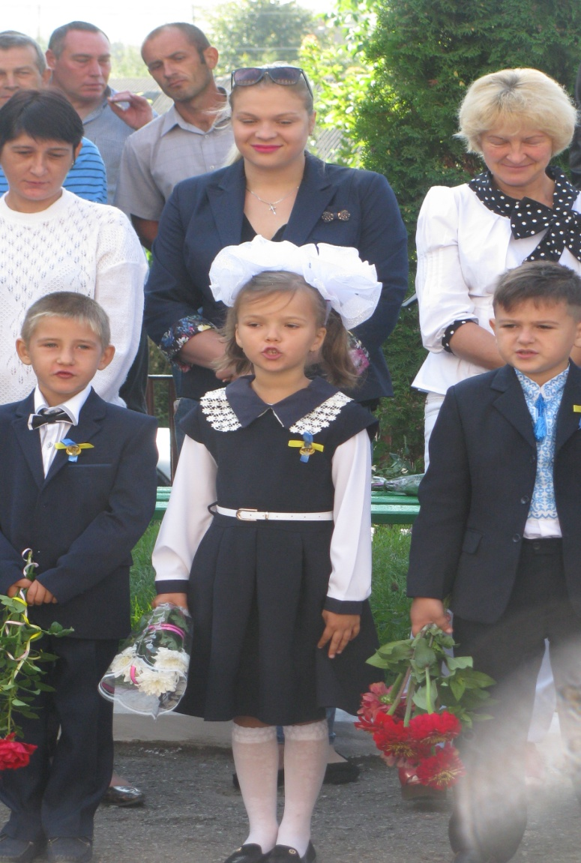
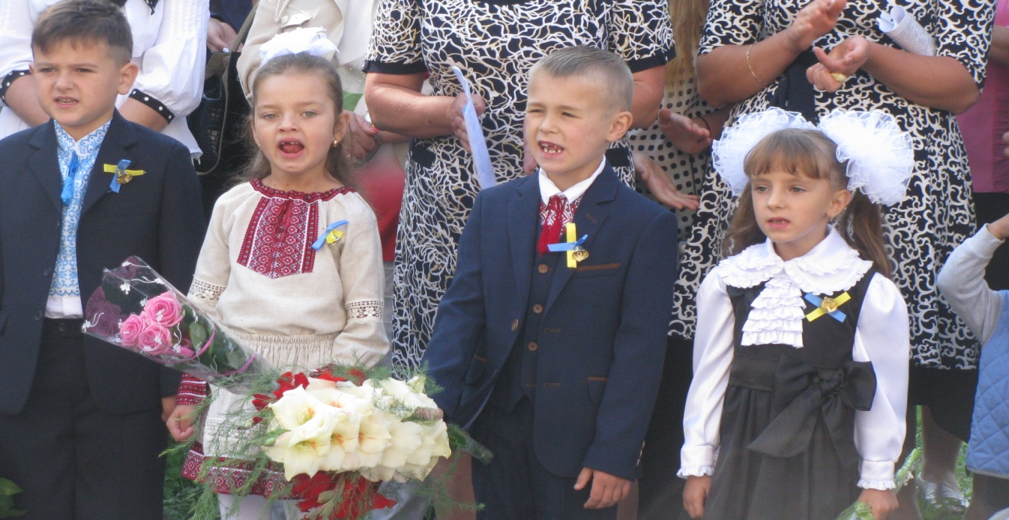
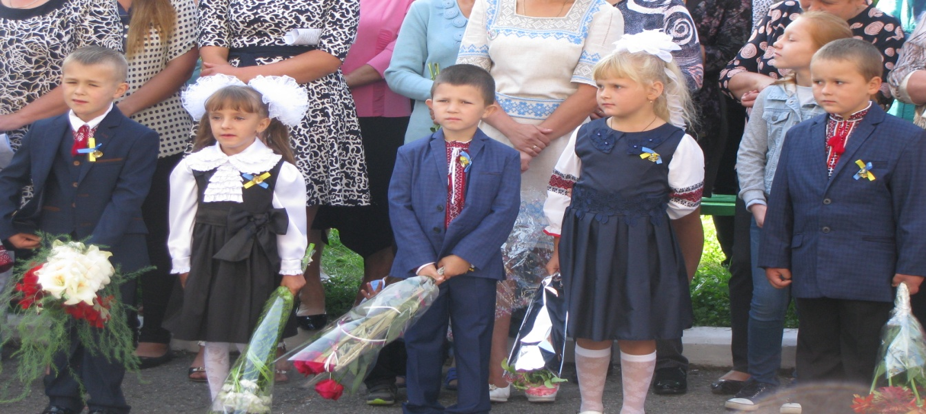
Всі ми талановиті на кого ти не глянь
Нема у нас нездібних у кожного талант

Slide 10
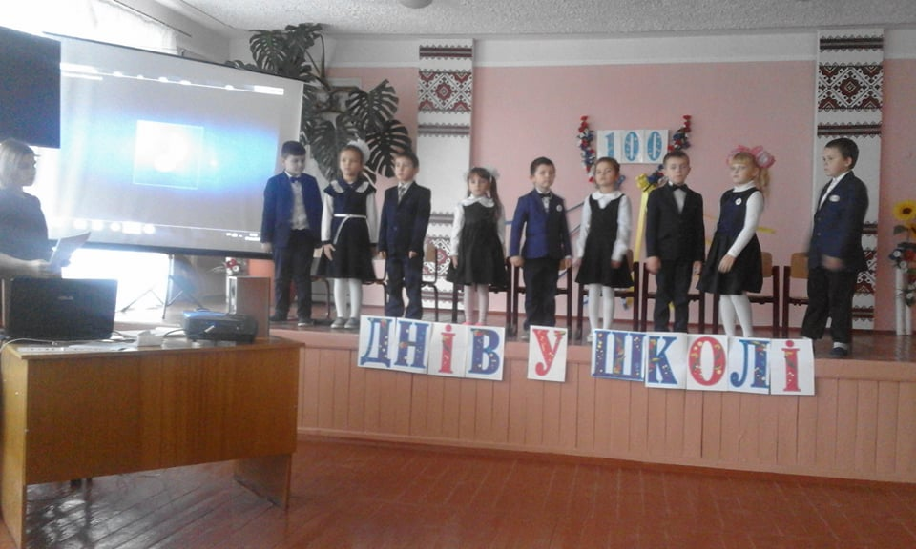
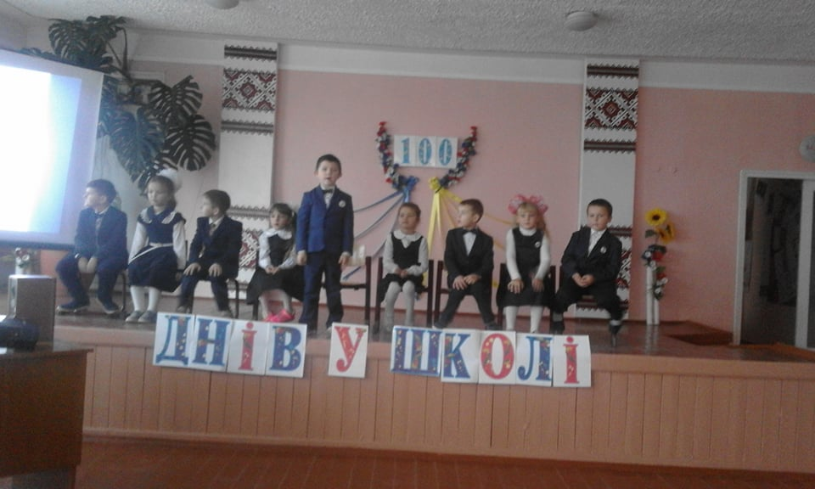

Slide 11
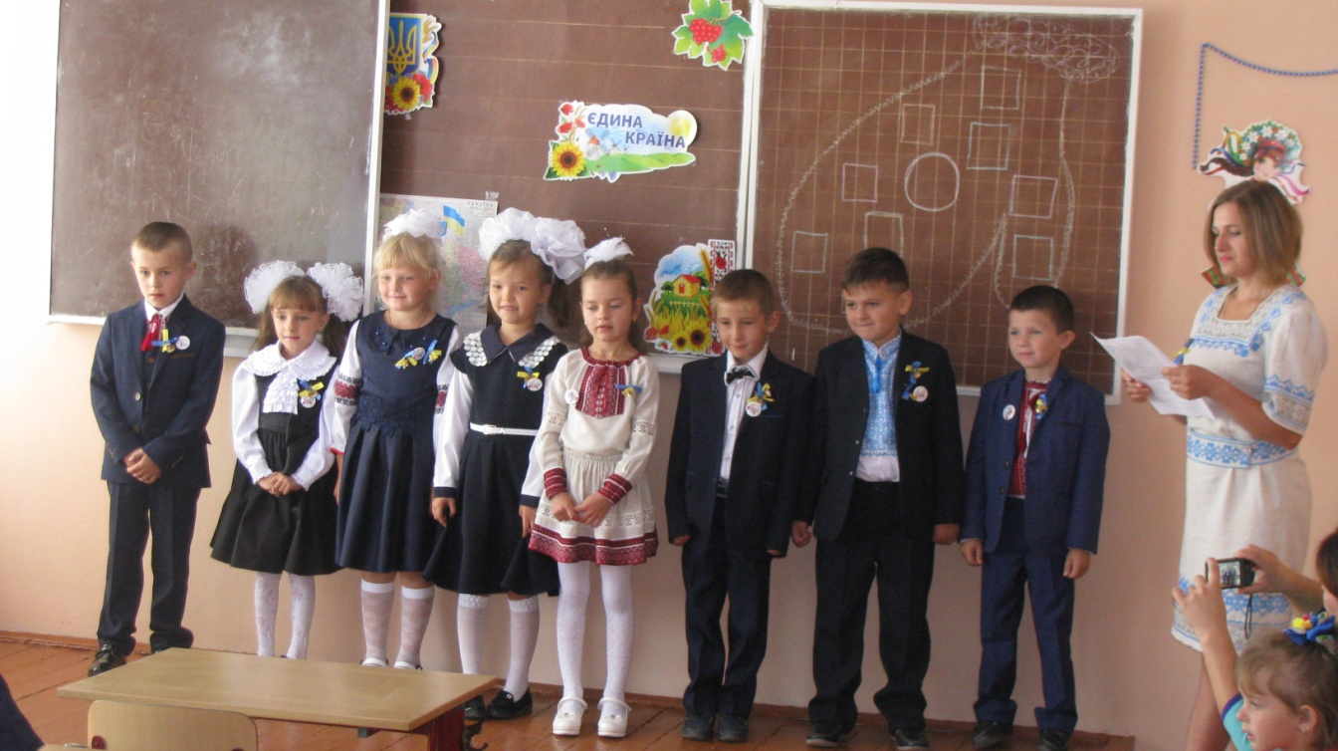
І на уроках ми будем завжди активні
Бо скрізь ми бути першими повинні.
І ми пишаємось,що клас у нас такий
Веселий, дружний, трішки гомінкий
І всі ми разом - то велика сила
Яка єднає нас, дарує нам вітрила.
Текст слайда

